Slide 1
План за инвестиции в Европа Европейски фонд за стратегически инвестиции (ЕФСИ)
ФИНАНСОВИ ИНСТРУМЕНТИ НА ЕС- ПОУКИ И ПЕРСПЕКТИВИ
EСП - СПРБ
СОФИЯ - 6 юни 2017

Slide 2
Постигане на повече с по-малко
Бюджет на ЕС
след 2020
Брекзит
Бюджетна дисциплина
Фискален капацитет…
Грантове
Финансови инструменти
Инвестиционен ефект: ЕС 2014 - 2020
Инвестиционен ефект : след 2020
Ръст във финансовите инструменти може да спомогне за компенсиране на разликата

Slide 3
Силата на Бюджета на ЕС
Рентабилни проекти
Банки/ННС
Капиталови пазари
Инвеститори
Неоптимални инвестиционни ситуации/ пазарен дефицит
ЕИБ
ЕИФ
EС
Финансово нерентабилни проекти с висока икономическа и социална значимост
ЕС
Грантове

Slide 4
Подкрепа от бюджета на ЕС + ЕИБ – пътят към постигане на промяна
Пазарен дефицит – Недостиг на инвестиции
Необходимост от катализатор, който да позволи финансирането на операции, реализирането на които е невъзможно без подкрепа от бюджета
Необходимост от преодоляване на пазарните неуспехи и неоптималните инвестиционни ситуации на ниво ЕС
Необходимост от премахване на финансовия недостиг чрез поемане на по-висок риск, който да мобилизира допълнителни инвестиции
Пазарен дефицит в ЕС:
Висока ликвидност, но нежелание за поемане на риск => недостиг на инвестиции, нисък растеж, безработица, намаляване на конкурентоспособността на европейската икономика
Решения
План за инвестиции за Европа (ПИЕ)
ЦЕЛ:
Спомагане за генерирането на 315 мрлд. евро под формата на нови инвестиции до юли 2018.
.
ПИЕ:
Мащабна политическа инициатива, състояща се от три стълба.
ЕФСИ:
16млрд. евро гаранция от бюджета на ЕС плюс 5млрд. евро участие на ЕИБ за инвестиране в проекти с по-висок рисков профил от типичните, в които ЕИБ инвестира.
Иновации: Комбинация от различни ресурси (МСЕ, Хоризонт 2020, КМСП), споделено управление, споделяне на приходи с ЕС.
Специфични характеристики:
Допълняемост, критерии за допустимост, специфични индикатори, катализиращ и привличащ ефект, адаптивна управленска структура.

Slide 5
Основни характеристики на ЕФСИ
Една управленска структура
EК: Централна роля на управление
Бюджетните гаранции и парични инструменти могат да бъдат комбинирани според необходимостта
Матрицата „Продукти-Политика“ може да бъде изменяна с течение на времето
Ливъриджът може да бъде измерван и оптимизиран на глобално ниво
Консултантски услуги Техническа помощ
Унифицирана оценка на въздействието и измерител на мултипликатора
ННБ също индиректно се подпомагат от бюджетната гаранция на ЕС чрез инвестиционни платформи
Разчитане на опита на ЕИБ, ликвидност, институционален капацитет и установени процеси
Ефективност на разходите- Широкомащабен инструмент с единен набор от правила, формуляри за докладване, ОИИ

Slide 6
Мандатите са конструирани да генерират високи фактори на ливъридж и въздействие(Пример: ЕФСИ)
ЕФСИ: 15x
ОБЩ Мултипликатор
Частен сектор/ Съфинансиране
Ливъридж, генериран чрез балансовия отчет на ЕИБ
Външен мултипликатор
2-5x
ЕФСИ: 4x (вътрешен мултипликатор)
Кредитен прозорец ЕС:11мрлд. евро = 44млрд. евро нови кредити
ЕФСИ: 3-4x (Външен мултипликатор)
Кредитен прозорец ЕС: 11мрлд. евро = 44млрд. Евро нови кредити
ЕИБ Остатъчен риск
Вътрешен мултипликатор 3-10x
Кредитен рейтинг: BBB- до B
10-30%
ПЗ
ПЗ

Slide 7
Как да постигнем повече с по-малко
Съсредоточаване върху по-малко на брой, но по-големи инструменти (водещи). Намаляване на фрагментацията.
Намаляване на продуктовото и допустимото припокриване чрез инструмент подобен на ЕФСИ.
Запазване гъвкавостта на инструментите с цел по-бързо адаптиране (да се заложи в законодателството).
Улеснения в рамките на централните и регионалните източници.
Единен набор от правила за всички инструменти.
Общи глобални стандарти за одит, застраховане и данъци.
Техническа помощ за справяне с ограниченията, свързани с капацитета и подобряване на устойчивостта и ефективността подпомагането от ЕС.

Slide 8
Бъдещата политика на ЕС за финансовите инструменти
Стратегия | Запознаване и стимулиране на използването на финансовите инструменти на централно и регионално ниво | Оценка на пазарния дефицит/неуспехи и определяне на приоритетите и целите за МФР след 2020 г. (научноизследователска и развойна дейност, иновации, инфраструктура, МСП и дружества със средна пазарна капитализация и т.н.); Подкрепа към нови политики, близки до нуждите на гражданите: образование, приобщаващо финансиране, умения за бъдещето; Развиване на широкомащабни проекти – по модела на ЕФСИ; Комбинация на инструменти, в това число грантове; Ливъридж не е синоним на допълняемост; Въздействие, изпълнение, отчетност и прозрачност; Установяване на реалистични Критерии за изпълнение и наблюдение за всеки инструмент; Използване на условия и стимули за бенефициентите за подобряване устойчивостта на проектите, финансирани чрез ФИ. Засилване на обхвата и стандартизирането в успешни области (иновации, МСП и др.) Техническа помощ за справяне с ограниченията, свързани с капацитета и подобряване на устойчивостта и ефективността на финансирането с финансови инструменти на ЕС.
Бюджетен Период
До 2020
След 2020
8

Slide 9
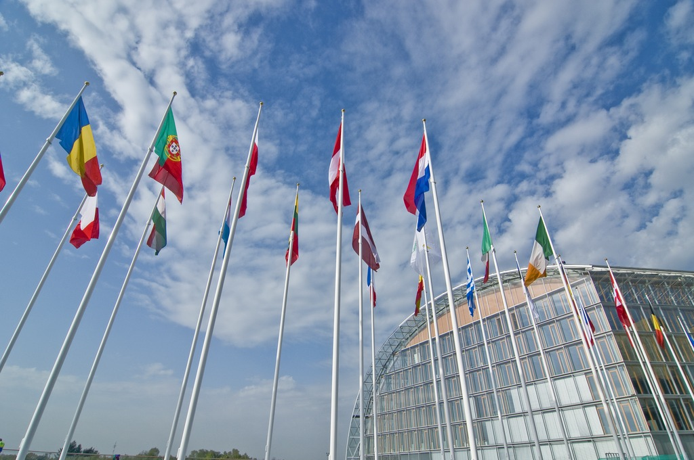
Благодаря Ви за вниманието!

